Slide 1
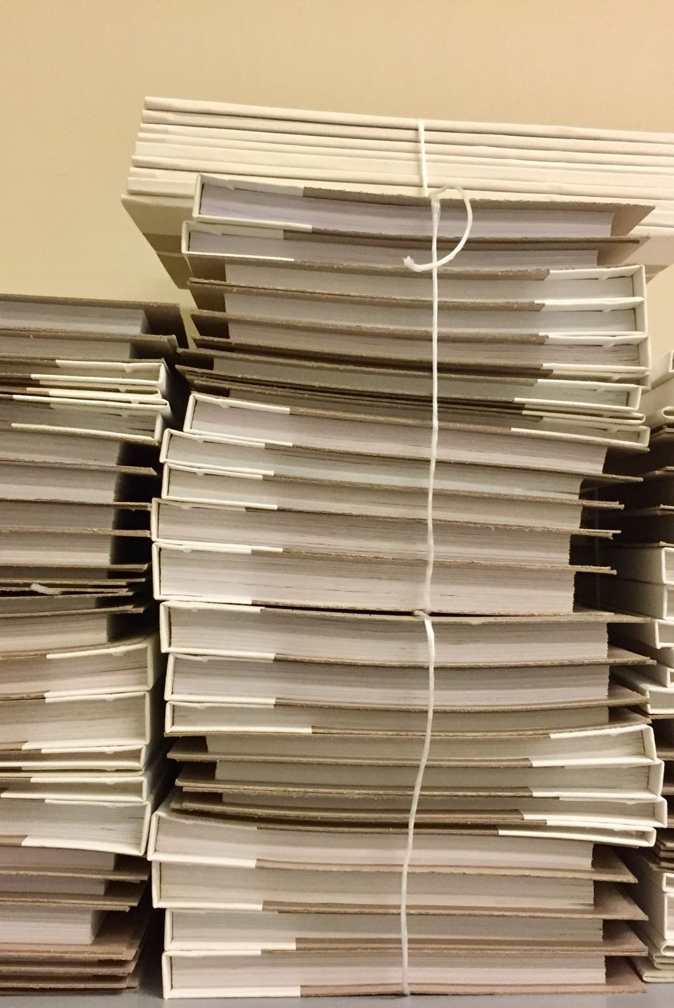
Document 2

Slide 2
chatgpt

